Slide 1
Halkla İlişkiler ve Organizasyon Hizmetleri
MEHMET ŞAM MESLEKİ VE TEKNİK ANADOLU LİSESİ
HAZİRAN 2020

Slide 2
Halkla İlişkiler Nedir?

Slide 3
Bir kuruluşu, belirtilmiş hedef kitleleri etkilemek için hazırlanmış, planlı, inandırıcı haberleşme çabasıdır.
Bir kuruluşu çalışanlarına, müşterilerine ve bağıntılı olduğu kişilere sevdirme saydırma sanatıdır.
Bir kuruluşta dış çevrelerle ilişki kurulması ve bu ilişkilerin yönetimidir.

Slide 4
Halkla İlişkiler; bir kuruluş ile bu kuruluşun hedef kitleleri arasında iletişimi, anlamayı, kabulü ve iş birliğini sağlayıp sürdürmeye yardımcı bir yönetimdir.

Slide 5
Halkla İlişkiler, kurumların «Nasıl daha fazla ürün satarım?» sorusundan çok; «Marka ve kalite tercih etme kavramını nasıl oluştururum?» sorusuna cevap verir.

Slide 6
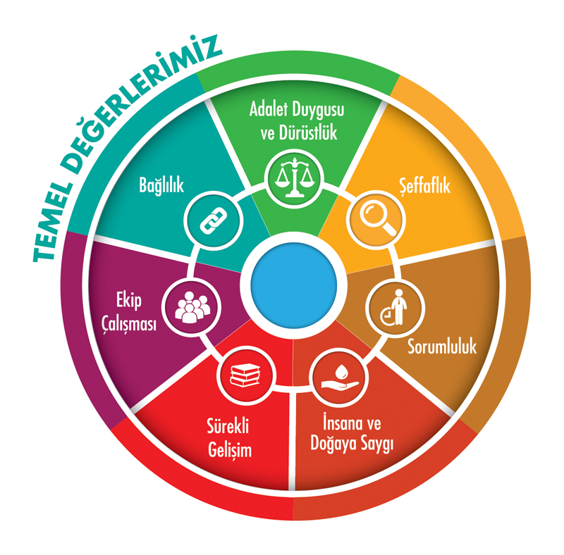

Slide 7
Hedefi;
Bilgileri doğru zamanda,
Doğru yerde,
Doğru mesaj ile
Tüketiciye ulaştırmak…

Slide 8
Hangi Yöntemleri Kullanır?
Organizasyon

Slide 9
Basın Bülteni
Röportajlar
Fotoğraflar

Slide 10
Fuarlar
Dekorasyon
Kokteyl
Lansman
Reklam
Kısa Filmler

Slide 11
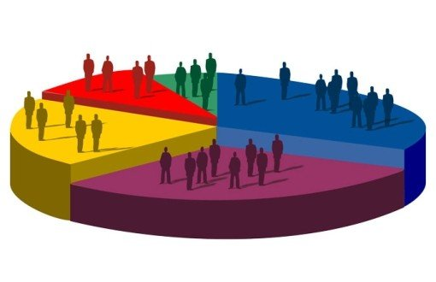
Bölümümüzde Yer Alan Dallar
Halkla İlişkiler Elemanı
Müşteri Temsilciliği
Kamuoyu Araştırmacılığı
Organizasyon Sorumlusu
Fuar Organizasyonu

Slide 12
Çalışma Alanları ve İş Olanakları
Halkla İlişkiler pek çok iş kolunu doğrudan ya da dolaylı olarak ilgilendirdiği için iş imkanı oldukça geniştir.

Slide 13
* Halkla İlişkiler ve Tanıtım Ajansları
* Şirketlerin Kurumsal İletişim Bölümleri

Slide 14
Görsel ve İşitel Medya Kuruluşları ( Tv, Radyo vb.)
Reklam ve Haber Ajansları
Sosyal Medya Ajansları

Slide 15
Çağrı Merkezleri
Şirketlerin Müşteri İlişkileri Birimleri
Organizasyon ve Fuar Şirketleri
Turizm Şirketleri
Kamu Kuruluşları ve Ticaret Odaları

Slide 16
Bu alanı tercih etmek isteyen öğrencilerimizin özellikleri;
Sözel yeteneği kuvvetli
Yaratıcı ve meraklı
Dış görünüşüne özen gösteren
İletişim becerisi güçlü
İkna yeteneği olan
Estetik algısı iyi olan
Kendine güveni tam

Slide 17
Alanımızda yer alan derslerden bazıları;
Reklam Kampanyaları
Yaratıcı Reklam Faaliyetleri
Kişiler Arası İletişim
Mesleki Bilgisayar
Halkla İlişkiler ve Organizasyon
Müşteri İlişkileri
Medya Takibi
Kurum içi Halkla İlişkiler

Slide 18
Üniversite okumak isterseniz ek puanla tercih edebileceğiniz bölümler;
Ön lisans bölümleri:
-Basın ve Yayın Teknolojileri
-Basın ve Yayıncılık
-Çağrı Merkezi Hizmetleri
-Fotoğrafçılık ve Kameramanlık
-Görsel İletişim
-Marka İletişimi
-Medya ve İletişim
-Radyo ve Televizyon Programcılığı
-Radyo ve Televizyon Teknolojisi
-Reklamcılık

Slide 19
Lisans Bölümleri:
-Halkla İlişkiler ve Reklamcılık
-Basım Teknolojileri
-Seyahat İşletmeciliği ve Turizm Rehberliği
-Turizm İşletmeciliği
-Rekreasyon Yönetimi

Slide 20
İletişim Bilgilerimiz:
Mail: betulavcu@gmail.com
nihal.beykal@gmail.com
SABIRLA DİNLEDİĞİNİZ İÇİN TEŞEKKÜRLER.

